Slide 1
Notes:
Thiết kế: Hương Thảo – Zalo 0972.115.126. Các nick khác đều là giả mạo, ăn cắp chất xám

Slide 2
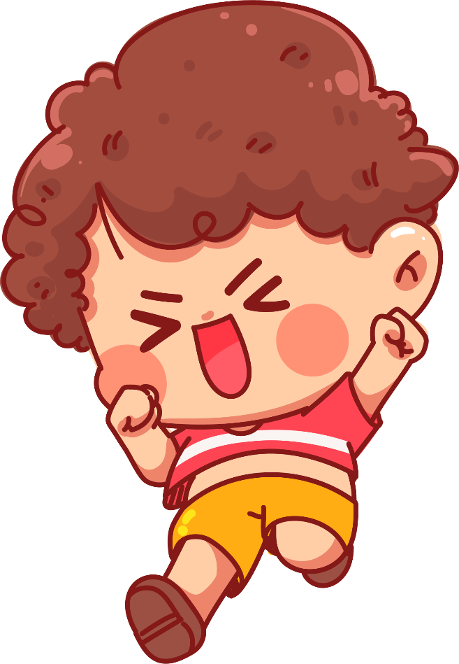
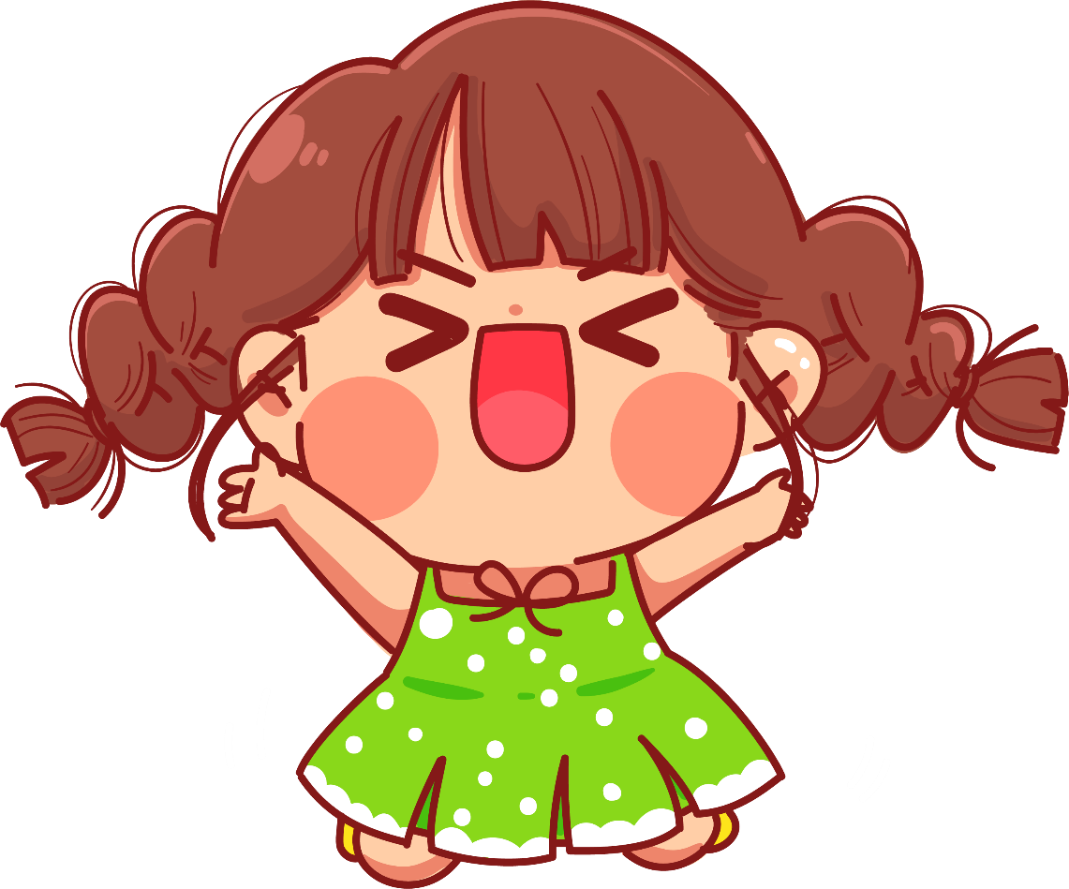

Slide 3
Em Quản trò sẽ mô tả những nét riêng về các hoạt động nghề nghiệp thông qua các bài thơ, vè. Nhiệm vụ của các bạn là đoán xem người đó là ai? .

Slide 4
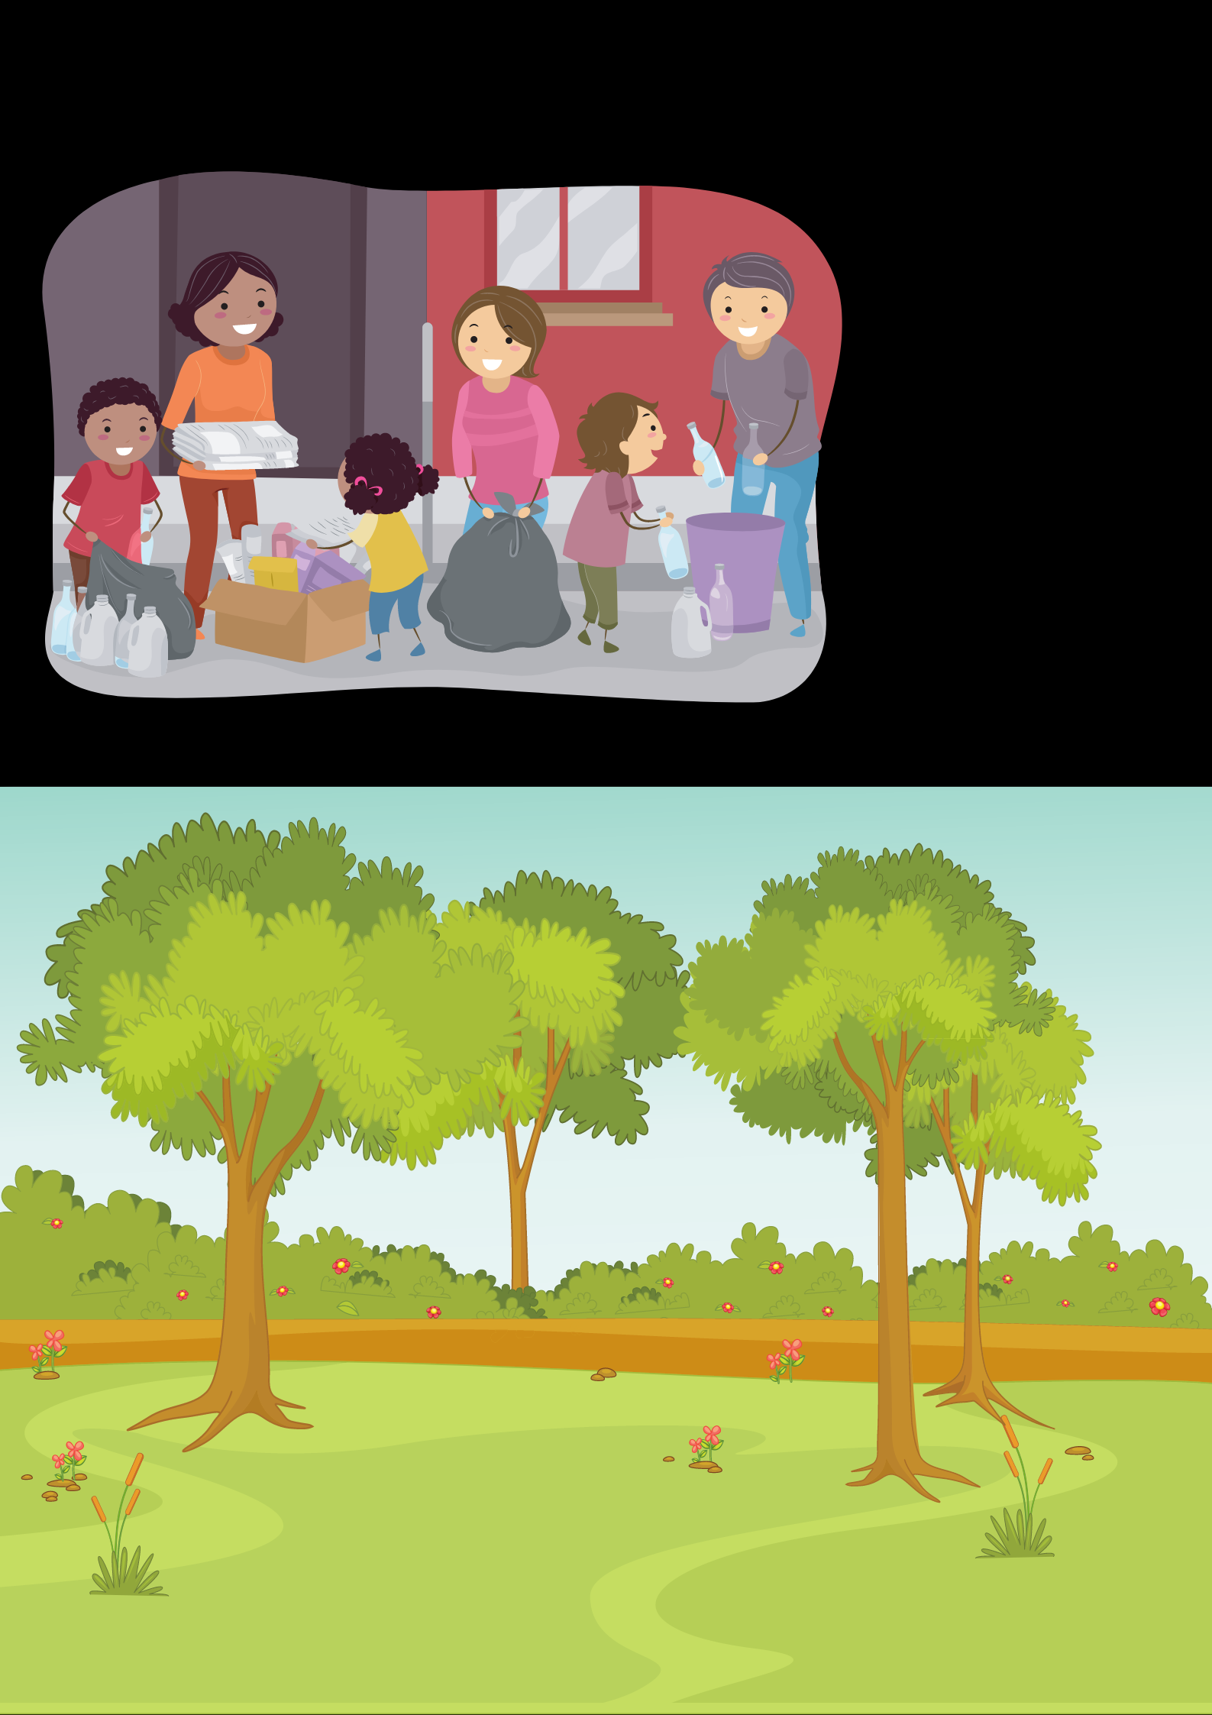
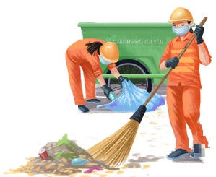
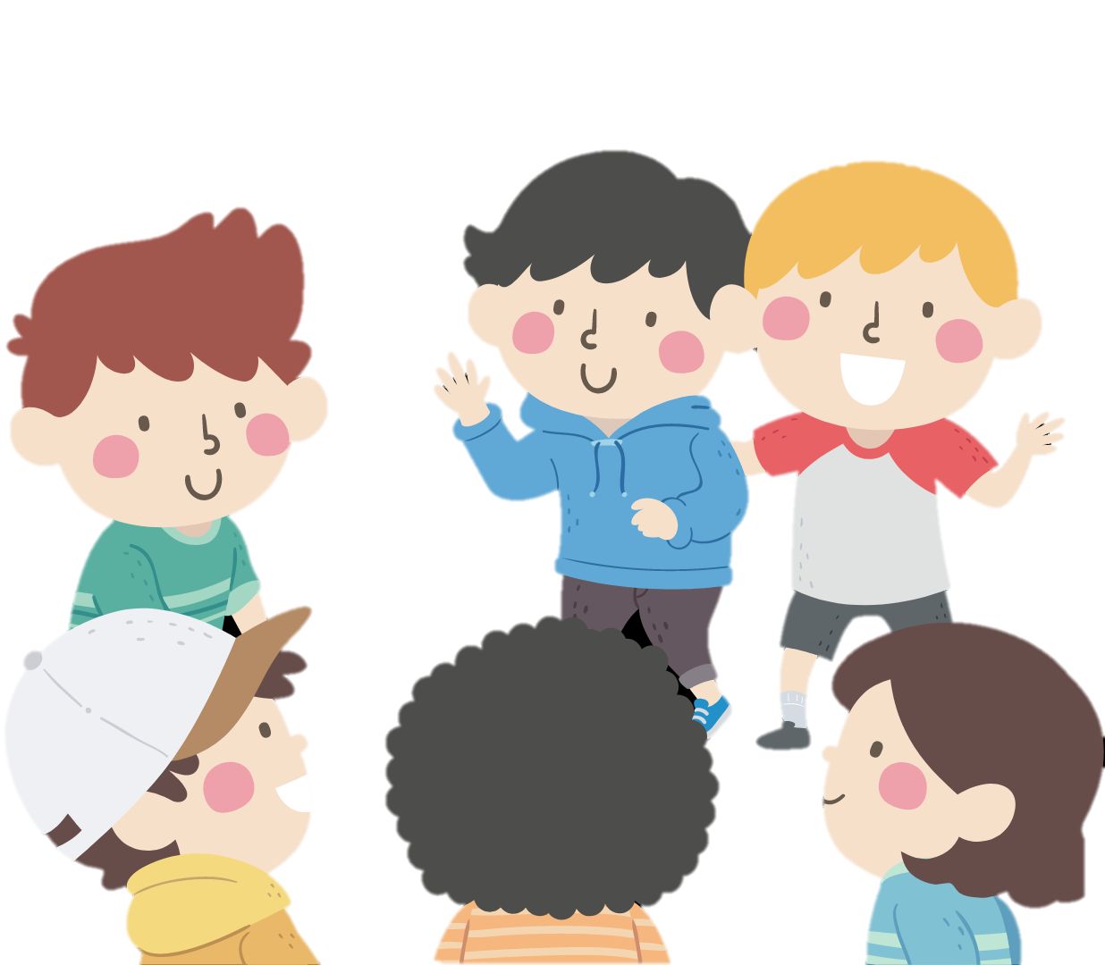
NGƯỜI ẤY LÀ AI?
Em là cô bé chổi hoa
Màn đêm buông xuống
Em ra dạo đường
Múa màn công vũ thân thương
Tung bay gió thổi
Đẹp đường trần gian
Đêm đông gió buốt ngút ngàn
Chân em thoăn thoắt
Nhanh tay quét đường.
Người lao công

Slide 5
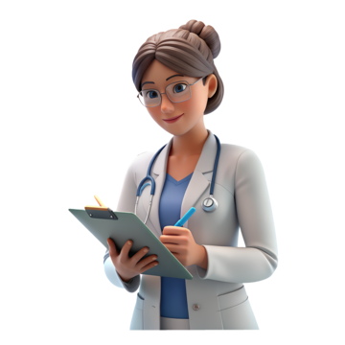
NGƯỜI ẤY LÀ AI?
Áo quần ông trắng Mũ cũng trắng tinh Ông cười tươi tắn Rất đỗi thiện tình.
Ông săn sóc bệnh Ân cần hỏi han Thuốc ông mang đến Vết thương chóng lành.
Bác Sĩ

Slide 6
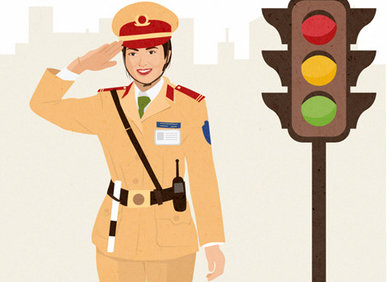
NGƯỜI ẤY LÀ AI?
Đầu đội kê – pi Tay đeo găng trắng Mặc cho trời nắng Giữa ngã tư đường
Gậy chỉ bốn phương Người người đi đúng Gậy đưa thẳng đứng Mọi người dừng tay
Cảnh sát giao thông

Slide 7
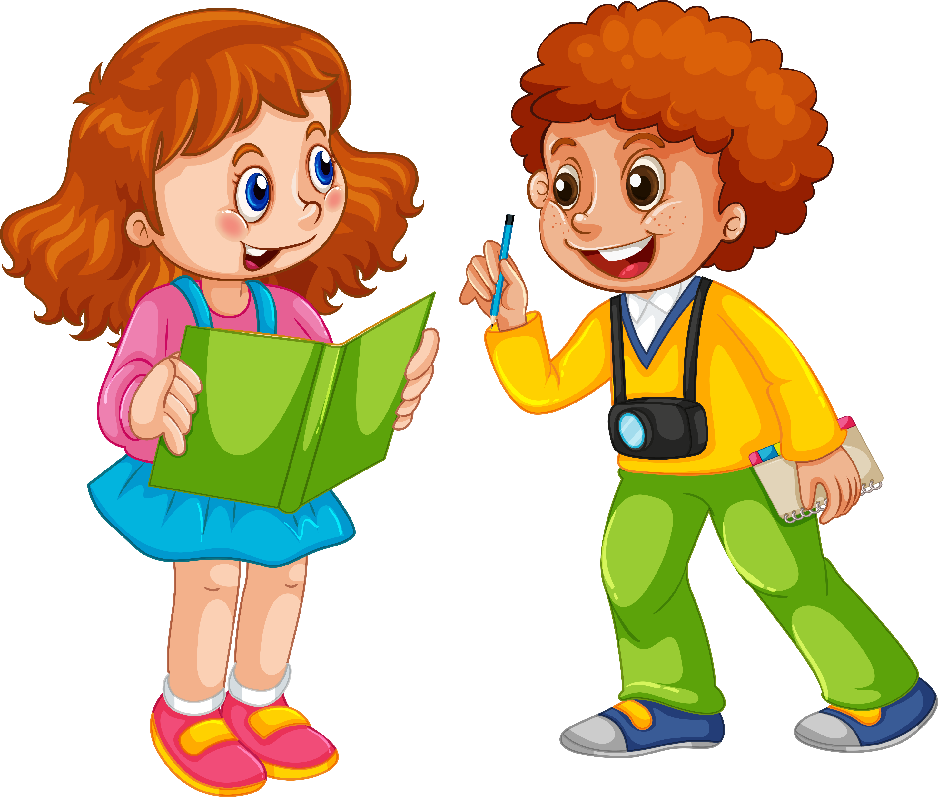

Slide 9
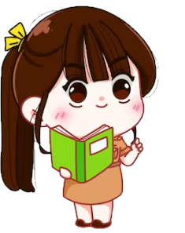
HOẠT ĐỘNG 1: Những biểu hiện tôn trọng sự khác biệt

Slide 10
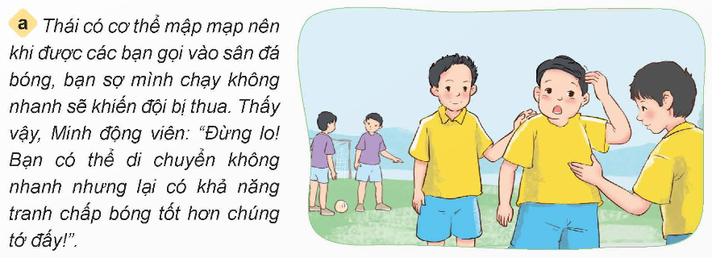
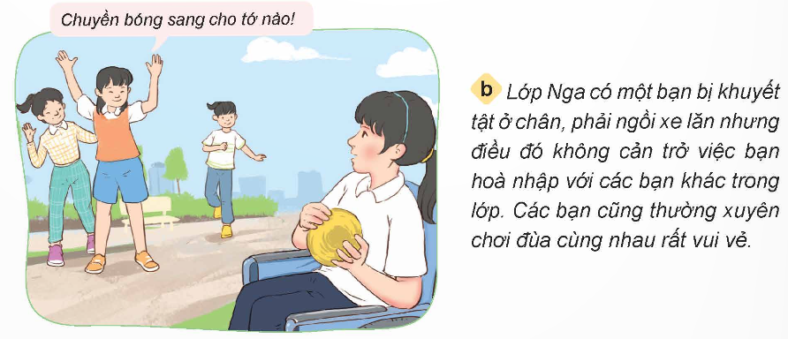
Đọc các trường hợp dưới đây và thực hiện yêu cầu:
b
Lớp Nga có một bạn là người dân tộc thiểu số ở vùng cao, bị khuyết tật ở chân, phải ngồi xe lăn nhưng điều đó không cản trở việc bạn hòa nhập với các bạn khác trong lớp. Các bạn thường xuyên chơi đùa cùng nhau rất vui vẻ.

Slide 11
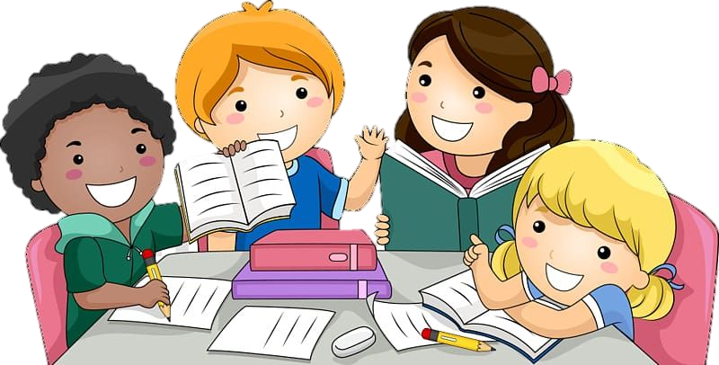
Đọc các trường hợp dưới đây và thực hiện yêu cầu:
+ Mỗi trường hợp bên nói về sự khác biệt giữa mọi người ở các khía cạnh nào?
+ Nêu biểu hiện tôn trọng sự khác biệt của người khác trong mỗi trường hợp?
Thảo luận nhóm 4
b
Lớp Nga có một bạn là người dân tộc thiểu số ở vùng cao, bị khuyết tật ở chân, phải ngồi xe lăn nhưng điều đó không cản trở việc bạn hòa nhập với các bạn khác trong lớp. Các bạn thường xuyên chơi đùa cùng nhau rất vui vẻ.

Slide 12
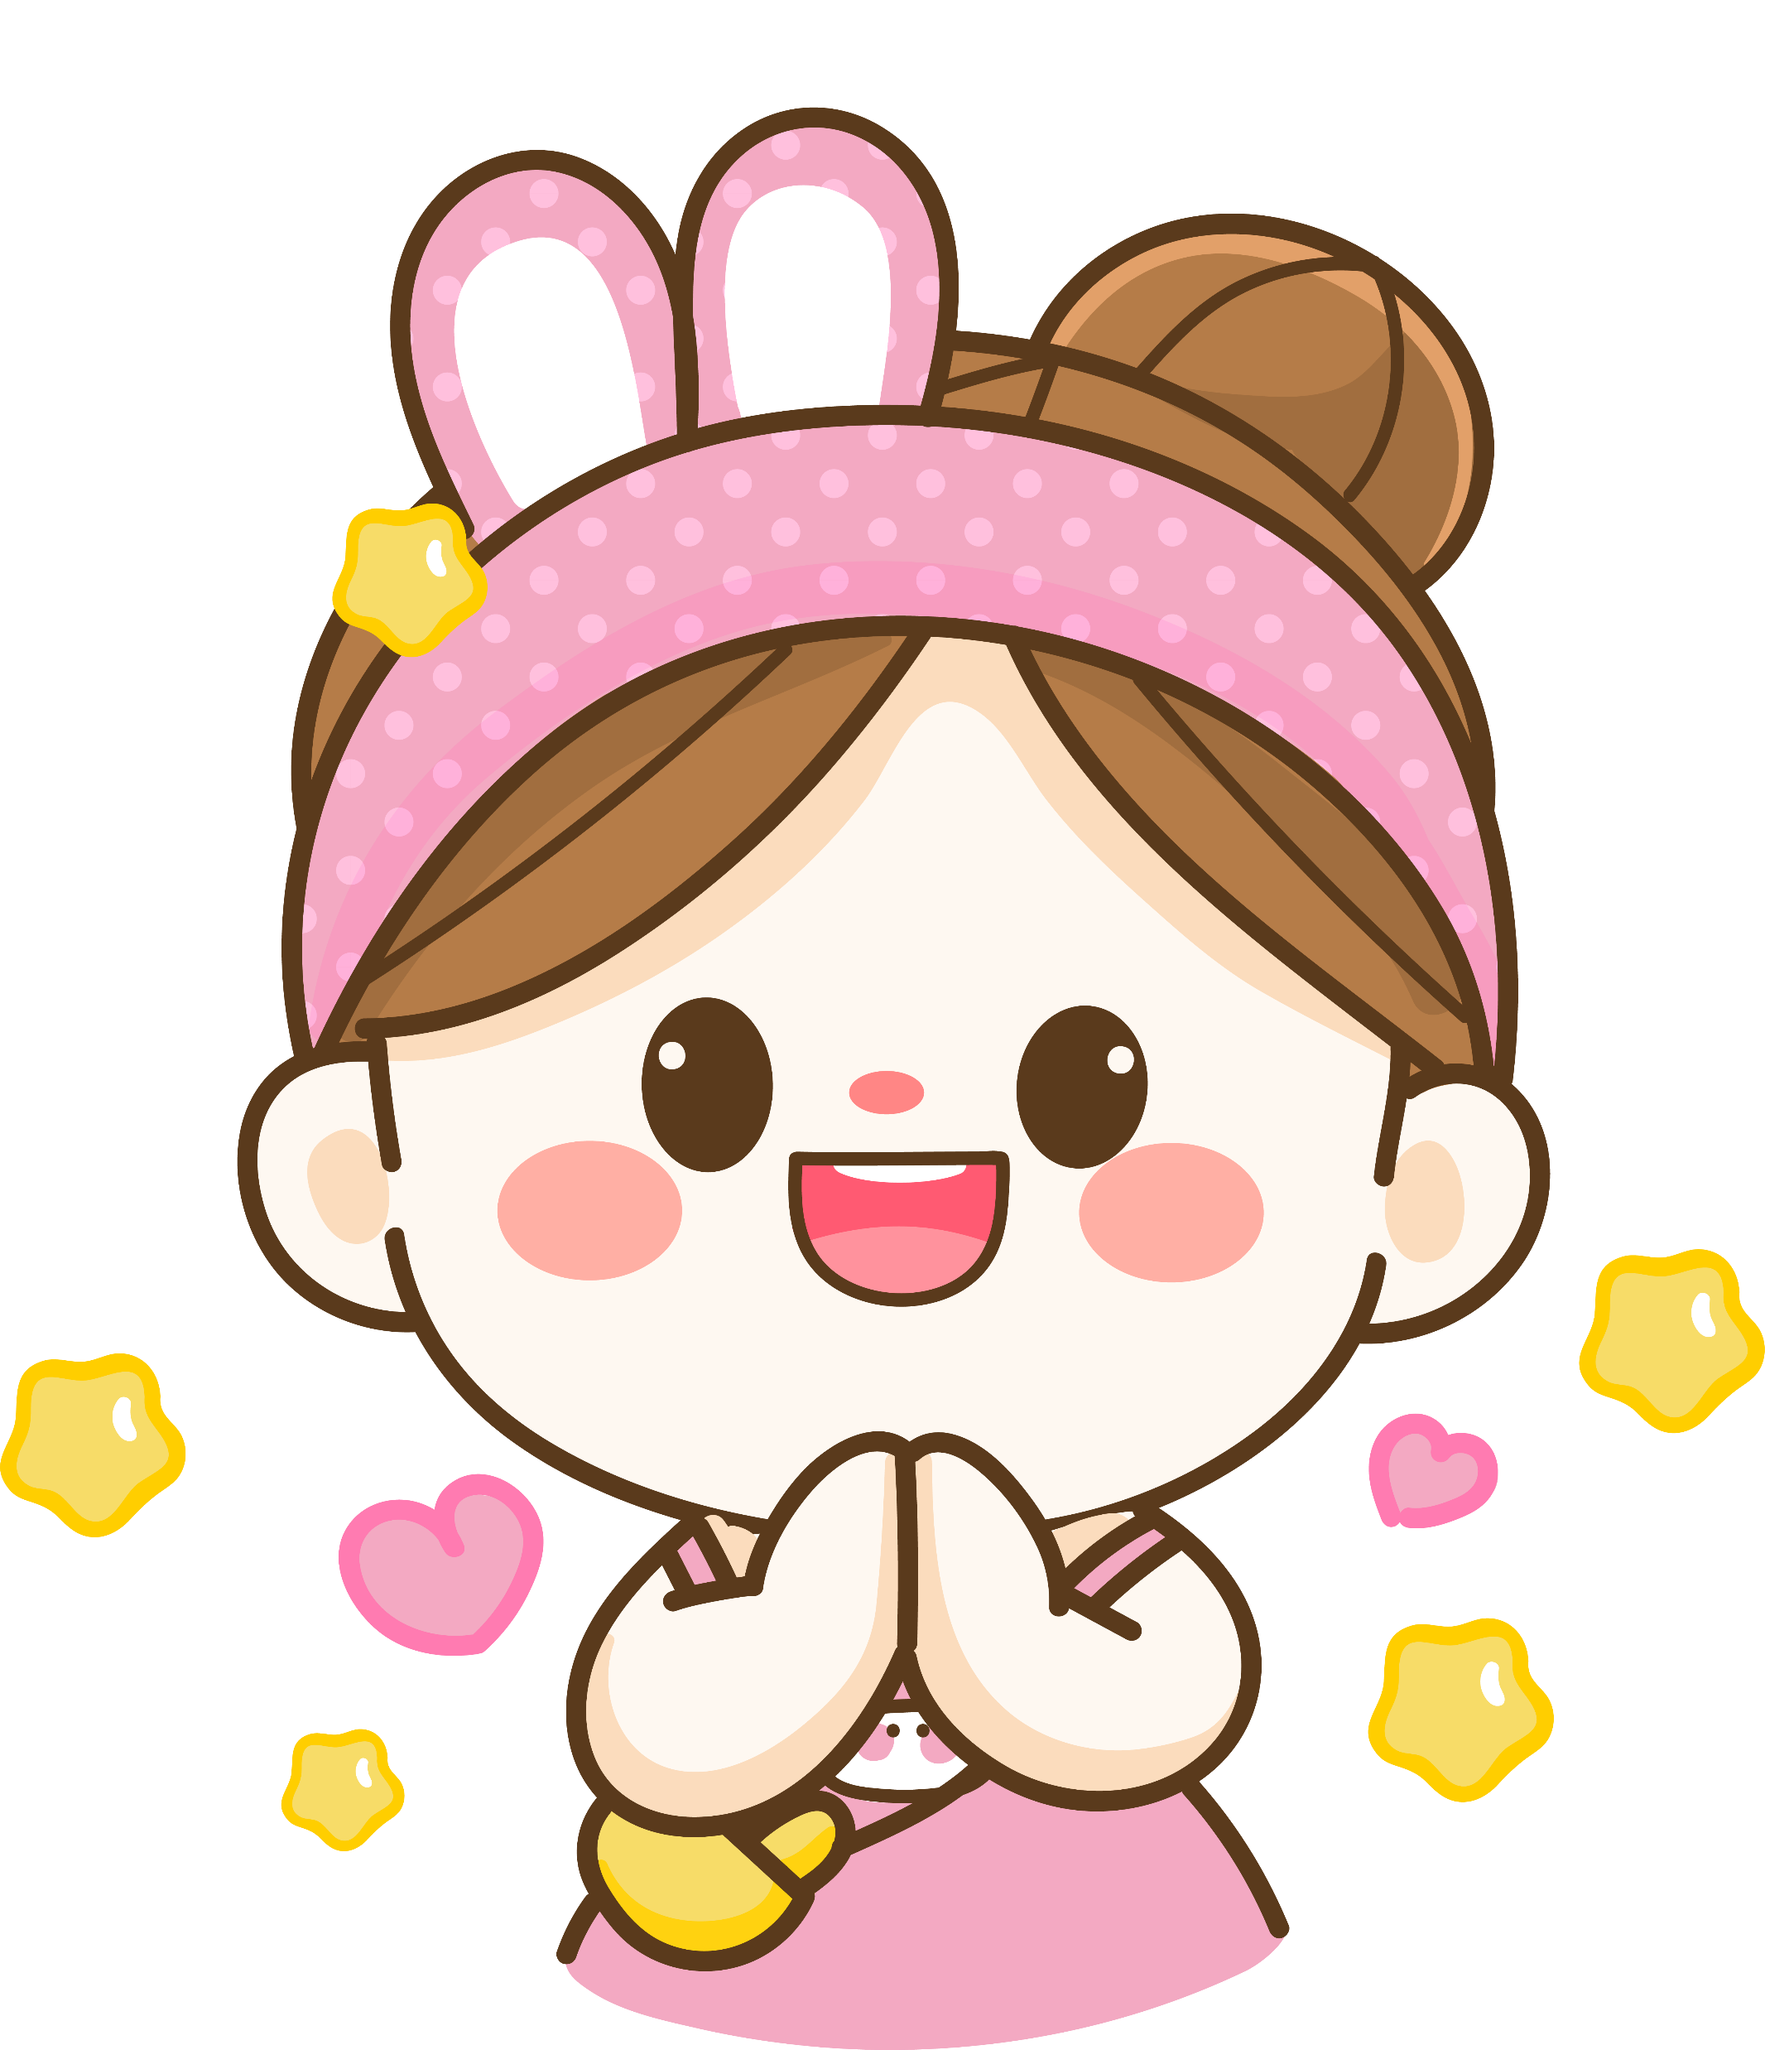
Tai nghe
Mắt dõi

Slide 13
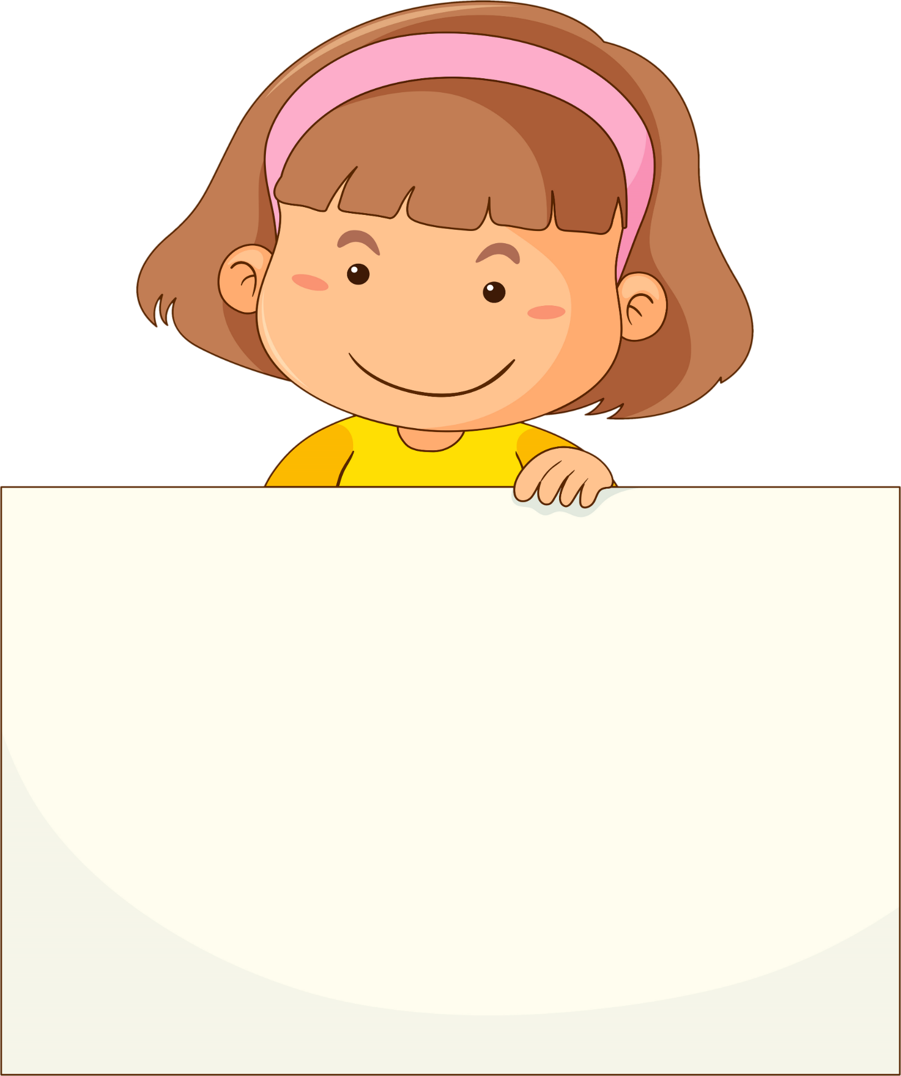
NHÓM 1

Slide 14
b
Lớp Nga có một bạn là người dân tộc thiểu số ở vùng cao, bị khuyết tật ở chân, phải ngồi xe lăn nhưng điều đó không cản trở việc bạn hòa nhập với các bạn khác trong lớp. Các bạn thường xuyên chơi đùa cùng nhau rất vui vẻ.
NHÓM 2

Slide 17
TRUYỀN ĐIỆN
Nêu những biểu hiện Tôn trọng sự khác biệt mà em biết?

Slide 18
Ghi nhớ
Ghi nhớ
Tôn trọng sự khác biệt được biểu hiện ở sự cảm thông, chia sẻ với những điều khác biệt của người khác về sở thích, ngoại hình, giới tính, hoàn cảnh, dân tộc.

Slide 19
HOẠT ĐỘNG 2: Tìm hiểu vì sao phải tôn trọng sự khác biệt

Slide 21
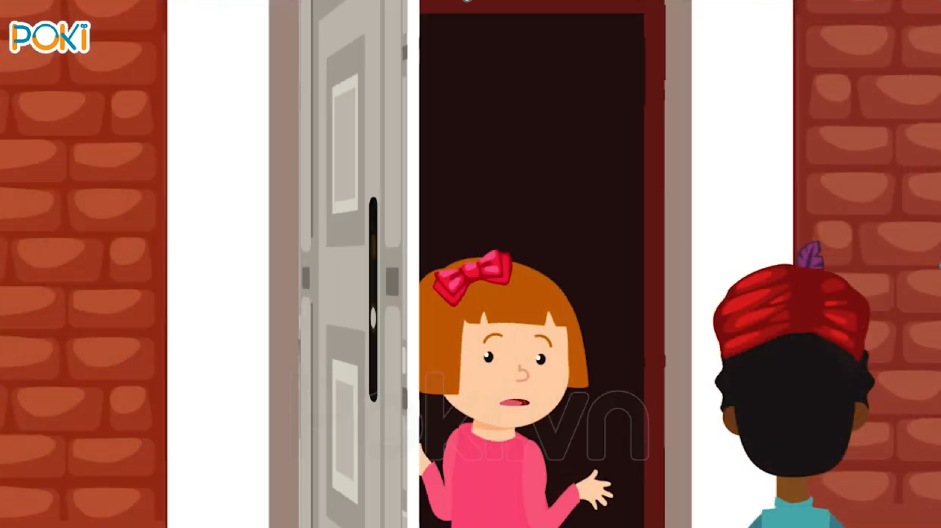
Thái độ của cô bé với cậu bé Ship như thế nào ?
Thái độ coi thường của cô bé đối với cậu bé thể hiện thiếu tôn trọng sự khác biệt của người khác.

Slide 22
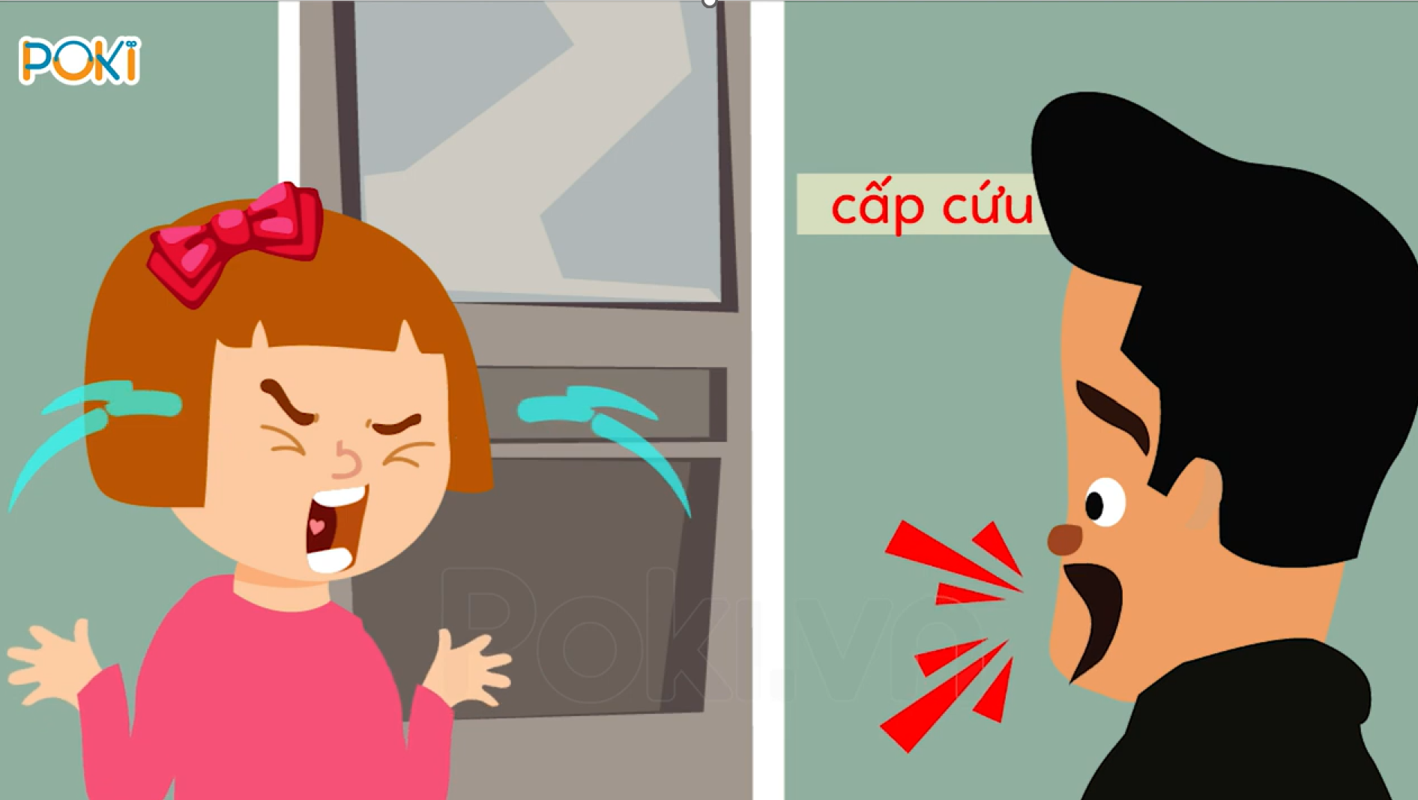
Vì sao cô gái lại cảm thấy hối hận sau khi được bố giải thích?
Vì cô bé hiểu ra cậu bé …..cũng chỉ muốn mang lại may mắn cho cô bé nên mới có hành động như vậy, vì hành động đó cũng là phong tục chúc may mắn của người dân Ấn Độ.

Slide 23
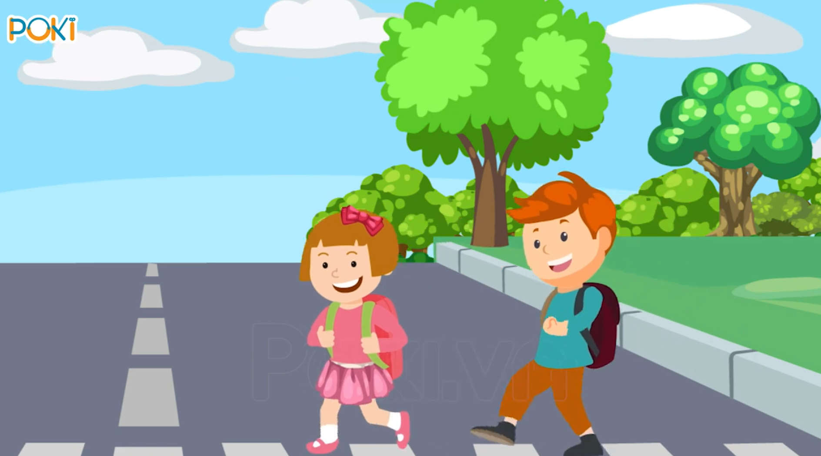
Vì sao chúng ta cần phải tôn trọng sự khác biệt giữa mọi người?
Cần tôn trọng sự khác biệt vì mỗi người có những nét riêng, không giống với những người khác và chính điều này tạo nên sự đa dạng của cuộc sống. Tôn trọng sự khác biệt của người khác sẽ giúp chúng ta xây dựng và duy trì được các mối quan hệ tốt đẹp, thân thiên với ban bè và mọi người xung quanh.

Slide 24
Ghi nhớ
Ghi nhớ
- Tôn trọng sự khác biệt được biểu hiện ở sự cảm thông, chia sẻ với những điều khác biệt của người khác về sở thích, ngoại hình, giới tính, hoàn cảnh, dân tộc.
- Mỗi người phải biết chấp nhận và tôn trọng sự khác biệt của người khác để cùng nhau tạo dựng nên các mối quan hệ thân thiện, tốt đẹp với bạn bè và mọi người xung quanh.

Slide 26
Viết những thông điệp về
Tôn trọng sự khác biệt

Slide 28
Bài hát muốn gửi đến chúng ta thông điệp gì trong cuộc sống?

Slide 30
DẶN DÒ
Chia sẻ cho người thân về việc cần tôn trọng sự khác biệt đối với mọi người
Về nhà hãy thực hành những Biểu hiện tôn trọng sự khác biệt đối với mọi người.
Xem bài học Đạo đức sau.

Slide 31
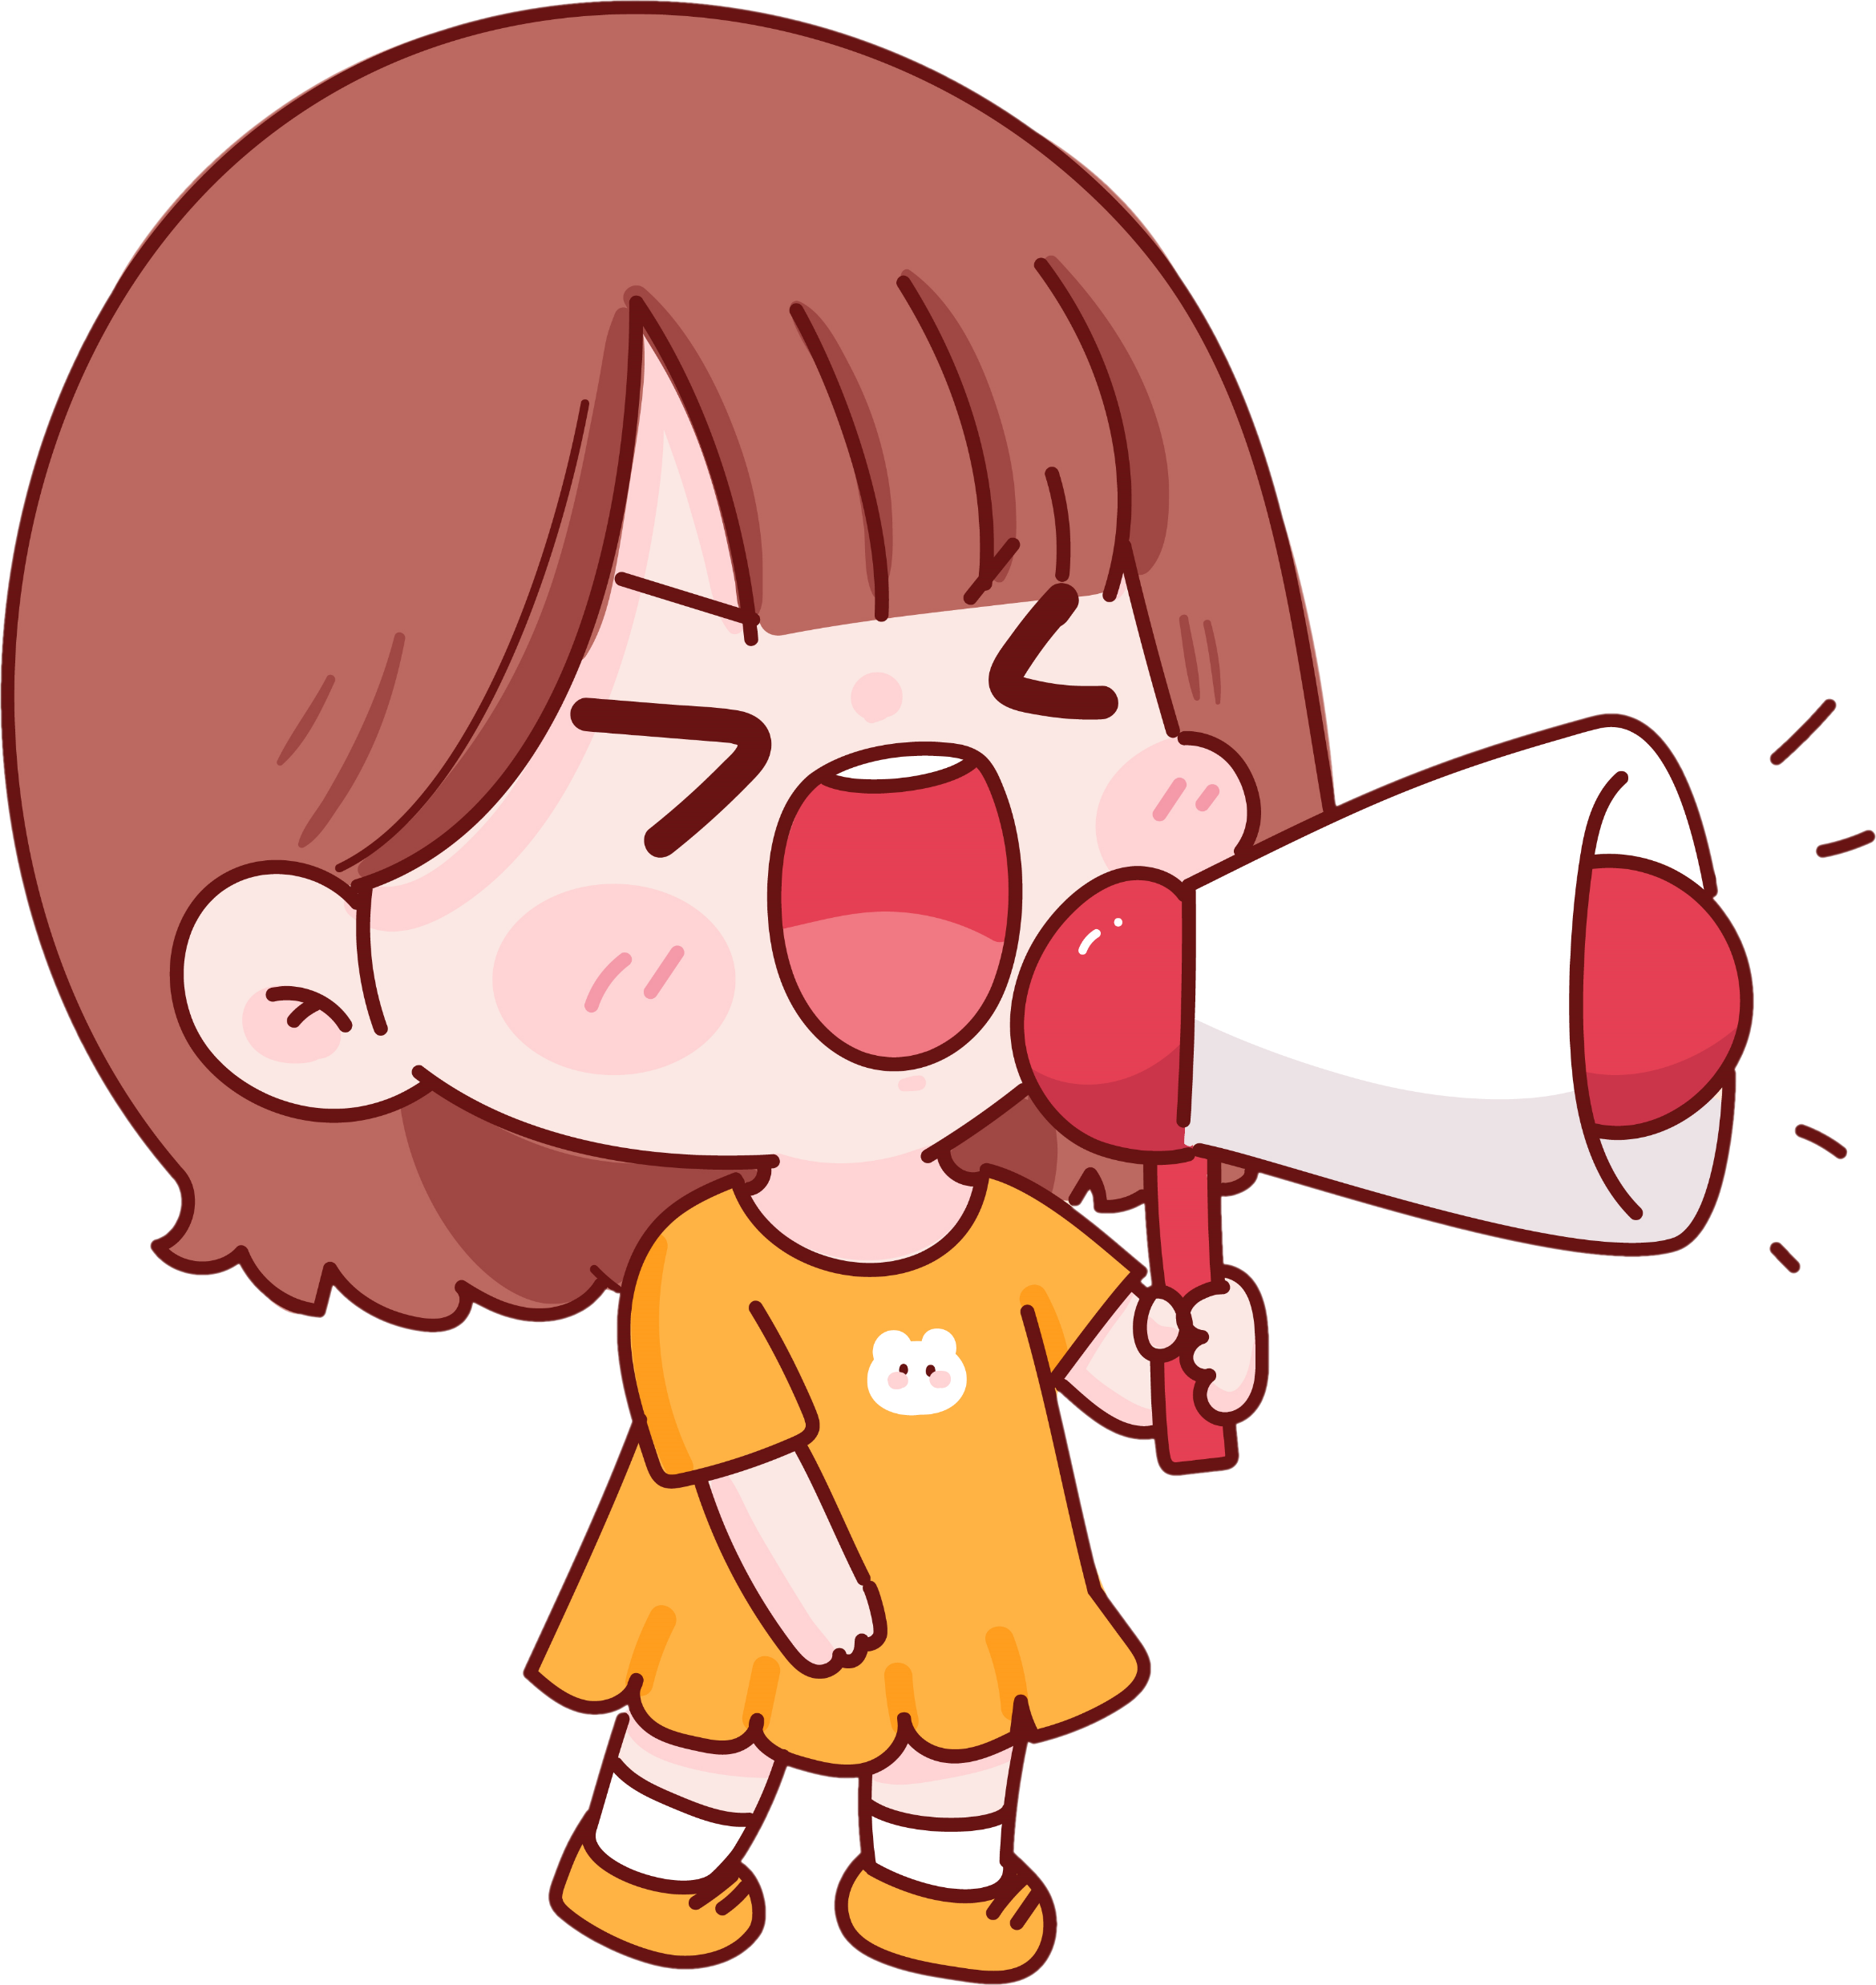
Notes:
Thiết kế: Hương Thảo – Zalo 0972.115.126. Các nick khác đều là giả mạo, ăn cắp chất xám

